Slide 1
成果発表
福島コンピューターシステム（株）
チーム2

Slide 2
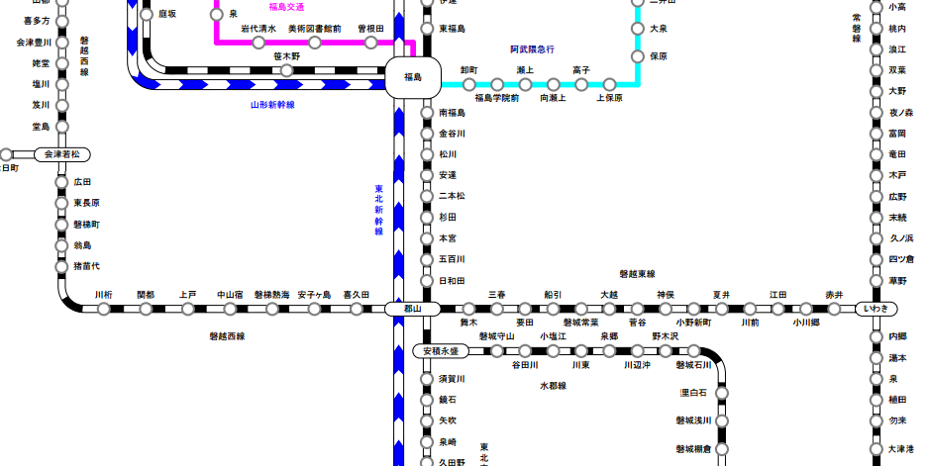



1. 製造するにあたって
着眼した
郡山の県内各地域へのハブ機能
年配の方、外国人の方が日本を旅行する際の不安や不満な点
日本のアクセス情報の煩雑さ

Slide 3


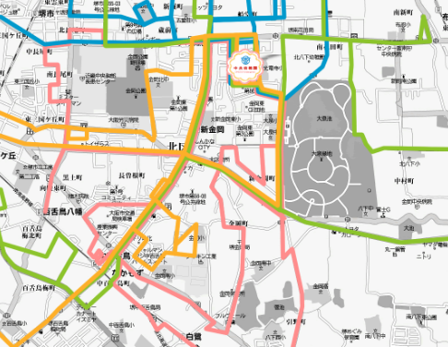


2. 掲げたコンセプト

Slide 4


3. デモ
実際にデモをやってみましょう

Slide 5
4.今後の展開
近 | 中 | 遠
検索内容、方法を豊富にする。 独自アイコンを増量し、他の同じサービスと差別化。 表示分類を多様に。 開催したいイベントを登録できる | アクセス方法を公共交通機関、タクシーなど様々なタイプに対応。 実際のイベント、様子を360°カメラなどを使用して直感的に。 多言語化対応 | スマホにも対応し、主要駅に同サービスを提供するペッパーを配置、宿泊業や交通業と連携し、利用者にクーポン配信。

Slide 6



